Slide 1

TRƯỜNG TIỂU HỌC ĐOÀN NGHIÊN
Kính chào quý thầy cô giáo về dự giờ . Chúc sức khoẻ và hạnh phúc !
MÔN:Tiếng Việt
LỚP: 1A
GV: HỒ THỊ CHÍN

Slide 2



Hộp quà bí mật
củ sắn, tấm gỗ
đèn pin, bến đò
khôn lớn, trạm y tế

Slide 3
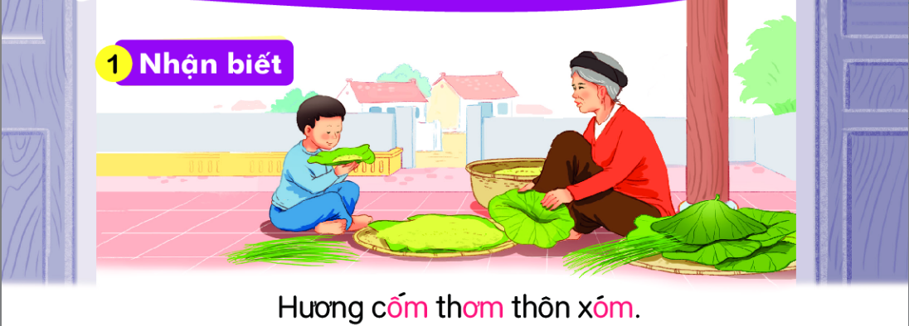

Hương cốm thơm thôn xóm
ôm
ơm
om

Slide 4


Thứ tư ngày 4 tháng 11 năm 2020
Tiếng Việt:
om ôm ơm
om
ôm
ơm
x
om
Giống nhau:
om, ôm, ơm
khác nhau:
âm m đứng sau
xom
âm o, ô, ơ đứng trước
om
om
ôm
ôm
ơm
ơm
khóm vòm
nộm tôm
bờm rơm

Slide 5

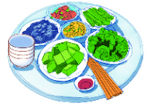

Thứ tư ngày 4 tháng 11 năm 2020
Tiếng Việt:
om ôm ơm
ơm
chó đốm
mâm cơm
om
om
ôm
đom đóm

Slide 6
Thứ tư ngày 4 tháng 11 năm 2020
Tiếng Việt:
om ôm ơm
om
ôm
ơm
x
om
xom
khóm vòm
nộm tôm
bờm rơm
đom đóm
chó đốm
mâm cơm

Slide 7


Thứ tư ngày 4 tháng 11 năm 2020
Tiếng Việt:
om ôm ơm
3.Viết bảng

Slide 8
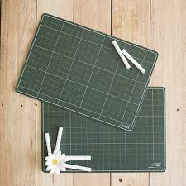
Thứ tư ngày 4 tháng 11 năm 2020
Tiếng Việt:
om ôm ơm
3.Viết bảng

Slide 9
Thứ tư ngày 4 tháng 11 năm 2020
Tiếng Việt:
om ôm ơm
om
ôm
ơm
x
om
xom
khóm vòm
nộm tôm
bờm rơm
đom đóm
chó đốm
mâm cơm

Slide 10



TRƯỜNG TH TRƯƠNG HOÀNH
Xin chân thành cảm ơn quý thầy cô .Chào tạm biệt !
Hẹn gặp lại !
GV: Nguyễn Thị Như Hoa
Năm học: 2020 – 2021

Slide 13
Thứ tư ngày 7 tháng 10 năm 2020
Tiếng Việt:
Gh gh | Nh nh
gh
nh
gh | e
ghé
nh | a
nhà
ghẹ ghế ghi
nhà nhẹ nhỏ
ghế đá
ghẹ đỏ
nhà gỗ
lá nho

Slide 14
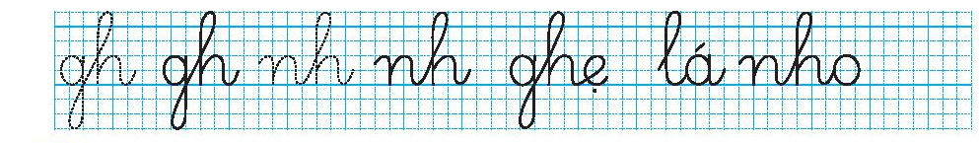
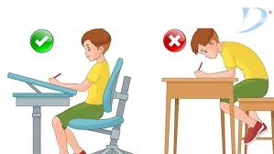
Viết bảng

Slide 15


GIẢI LAO

Slide 16
Tiết 2

Slide 17
Thứ tư ngày 7 tháng 10 năm 2020
Tiếng Việt:
Gh gh | Nh nh
gh
nh
gh | e
ghé
nh | a
nhà
ghẹ ghế ghi
nhà nhẹ nhỏ
ghế đá
ghẹ đỏ
nhà gỗ
lá nho

Slide 18

VIẾT VỞ
tia chớp

Slide 19
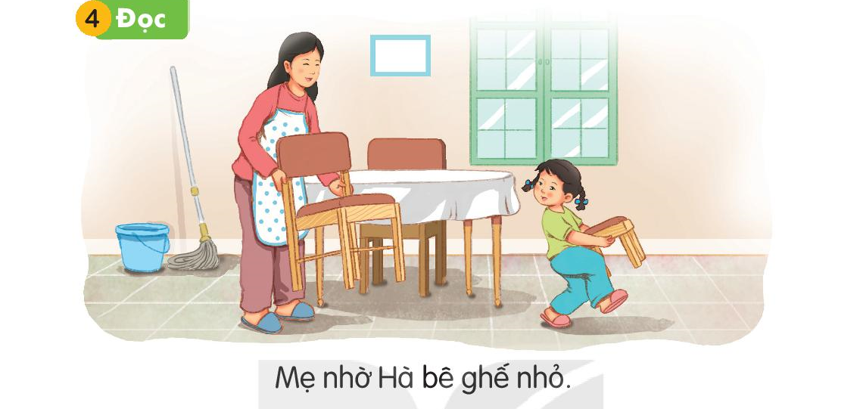

Slide 20
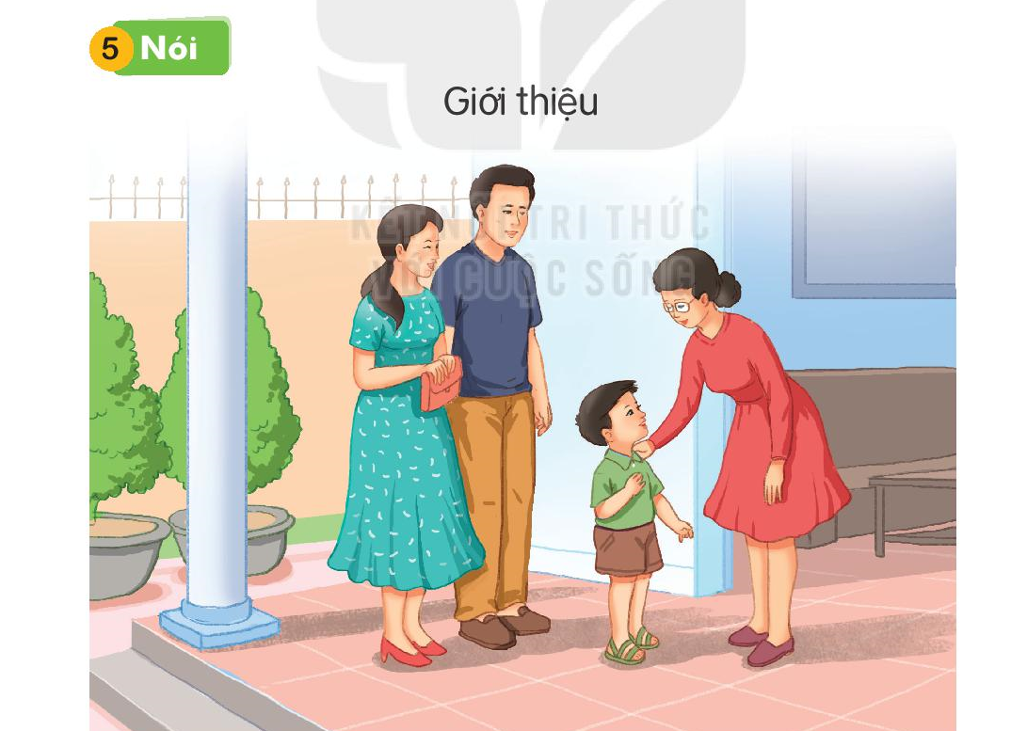

Slide 21
Thứ tư ngày 7 tháng 10 năm 2020
Tiếng Việt:
Gh gh | Nh nh
Củng cố, dặn dò
gh
nh
gh | e
ghé
nh | a
nhà
ghẹ ghế ghi
nhà nhẹ nhỏ
ghế đá
ghẹ đỏ
nhà gỗ
lá nho
Mẹ nhờ Hà bê ghế nhỏ.
- Chuẩn bị bài sau: bài 19: Ng ng Ngh ngh

Slide 22

Nhận xét tiết học
Chuẩn bị bài sau: bài 19: Ng ng Ngh ngh

Slide 23
Thứ tư ngày 4 tháng 10 năm 2017
Học âm:
s | r
Trò chơi: Đọc từ
lá sả | vỏ sò
rễ đa
1
2
3
4

Slide 24

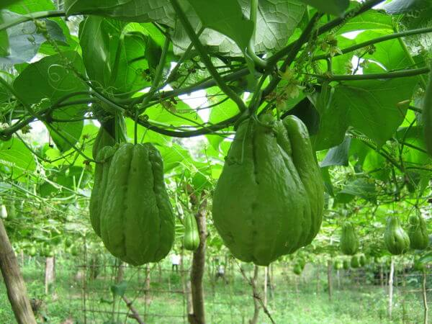
Thứ tư ngày 4 tháng 10 năm 2017
Học âm:
1/ Đọc lại bài trong SGK
2/ Xem trước bài 20: k, kh

